Slide 1
Projet 9 :
Application mobile de recommandation
de contenu
Marjorie PANCARTE
1
Notes:
1

Slide 2
PLAN
Contexte du projet
Description
Système de recommendation
Conclusion
2
Notes:
2

Slide 3

Contexte
Application mobile de recommandation
de contenu
3
Notes:
La société My Content souhaite encourager et promouvoir la lecture
même chez les plus jeunes en concevant une application mobile. Un
premier MVP (Minimum Viable Product) a été développé pour la
recommandation d’articles et de livres pour des utilisateurs existants
et futurs, et ce avec une architecture serverless d’ Azure Function.
3

Slide 4


Dataset
Articles_metadata
Article_emb
globo
article
4
Notes:
On part d’un jeu de données
composé d’un fichier du log
des clicks utilisateur sur les
articles du site Globo.com
ainsi que le fichier des articles
contenant des informations
sur la catégorie, l’id de
l’article, le nombre de mots
décrivant l’article
Afin d’alimenter notre modèle de recommandation,
on peut définir un scoring des articles par catégorie
4

Slide 5




Fonctionnement du système
Profil utilisateur
Système de recommandation
Recommandations pour l’utilisateur
Caractéristiques des éléments
5
Notes:
Un système de recommandation peut être construit sur des modèles
populaires tels que la recommandation basée sur le contenu des articles ou
celle basée sur les préférences ou informations de goût des utilisateurs

Slide 6
Système de recommandation
Collaborative Filtering
Content based Filtering
7
Notes:
La recommandation basée sur le
contenu exploite la description des
articles avec lesquels l’utilisateur a
interagi afin de recommander des
articles similaires. Cela ne dépend
que des choix précédents de
l’utilisateur, ce qui rend cette
méthode robuste pour éviter le
problème de démarrage à froid.

Slide 7
Système de recommandation
Contenu aimé par les 2 utilisateurs
utilisateur ayant les meme centre d’intérêt
Utilisateur 2
Utilisateur 1
Contenu aimé par utilisateur 1 et recommandé a l’utilisateur 2
6
Notes:
La recommandation basée sur la
collaboration fait des prédictions
automatiques (filtrage) sur les intérêts d’un
utilisateur en collectant les préférences ou
les informations de goût de nombreux
utilisateurs. L’hypothèse sous-jacente de
l’approche de filtrage collaboratif est que si
une personne A a la même opinion qu’une
personne B sur un ensemble d’éléments, A
est plus susceptible d’avoir l’opinion de B
pour un élément donné que celle d’une
personne choisie au hasard

Slide 8
Système de recommandation
Contenu similaire
Utilisateur
8
Notes:
La recommandation basée sur le
contenu exploite la description des
articles avec lesquels l’utilisateur a
interagi afin de recommander des
articles similaires. Cela ne dépend
que des choix précédents de
l’utilisateur, ce qui rend cette
méthode robuste pour éviter le
problème de démarrage à froid.

Slide 9
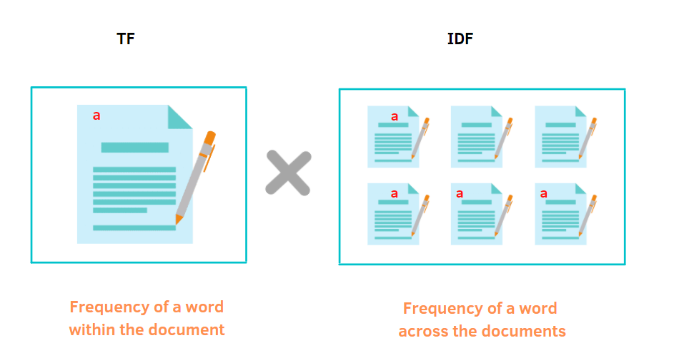
modèle TF-IDF
term frequency-inverse document frequency
11
Notes:
La méthode TF-IDF est la plus couramment utilisée pour convertir l'article
en une structure vectorielle, où chaque mot est représenté par une
position dans le vecteur, et la valeur mesure la pertinence d’un mot donné
dans cet article
Le filtrage basé sur le contenu exploite la description des articles avec lesquels l’utilisateur a interagis afin de recommander des articles similaires. Cela ne dépend que des choix précédents de l’utilisateur, ce qui rend cette méthode robuste pour éviter le problème de démarrage à froid. On peut ainsi créer des profils d’ articles et des profils utilisateur.
La méthode TF-IDF est la plus couramment utilisée pour convertir l' article en une structure vectorielle, où chaque mot est représenté par une position dans le vecteur, et la valeur mesure la pertinence d’un mot donné dans cet article. Comme tous les éléments seront représentés dans le même modèle d’espace vectoriel, il s’agit de calculer la similitude entre les articles

Slide 10
modèle kNN
9
Notes:
K-means clustering represents an unsupervised algorithm, mainly used for clustering, while KNN is a supervised learning algorithm used for classification
L’algorithme des K plus proches voisins ou K-nearest neighbors (kNN) est un algorithme de Machine Learning qui appartient à la classe des algorithmes d’apprentissage supervisé simple et facile à mettre en œuvre qui peut être utilisé pour résoudre les problèmes de classification et de régression.

Slide 11
modèle SVD
10
Notes:
Décomposition en valeurs singulières est un algorithme de factorisation de matrice les plus utilisés. L'algorithme SVD est efficace car il permet de trouver des variables latentes qui lient les utilisateurs et les articles

Slide 12
modèle implicit ALS
Alternating Least Squares
11
Notes:
A Recommendation Model based off the algorithms described in the paper ‘Collaborative Filtering for Implicit Feedback Datasets’ with performance optimizations described in ‘Applications of the Conjugate Gradient Method for Implicit Feedback Collaborative Filtering.’
This project provides fast Python implementations of several different popular recommendation algorithms for implicit feedback datasets:

Slide 13
Gestion des nouveaux utilisateurs
Profil utilisateur sans contenu
Profil nouveau utilisateurs
12
Notes:
La méthode TF-IDF est la plus couramment utilisée pour convertir l'article
en une structure vectorielle, où chaque mot est représenté par une
position dans le vecteur, et la valeur mesure la pertinence d’un mot donné
dans cet article

Slide 14


Architecture
Profil utilisateur
React
Front
Back
13
Notes:
La méthode TF-IDF est la plus couramment utilisée pour convertir l'article
en une structure vectorielle, où chaque mot est représenté par une
position dans le vecteur, et la valeur mesure la pertinence d’un mot donné
dans cet article

Slide 15
Architecture
Profil utilisateur
App React
Sys recommendation
Front
Back
13
Notes:
La méthode TF-IDF est la plus couramment utilisée pour convertir l'article
en une structure vectorielle, où chaque mot est représenté par une
position dans le vecteur, et la valeur mesure la pertinence d’un mot donné
dans cet article

Slide 16
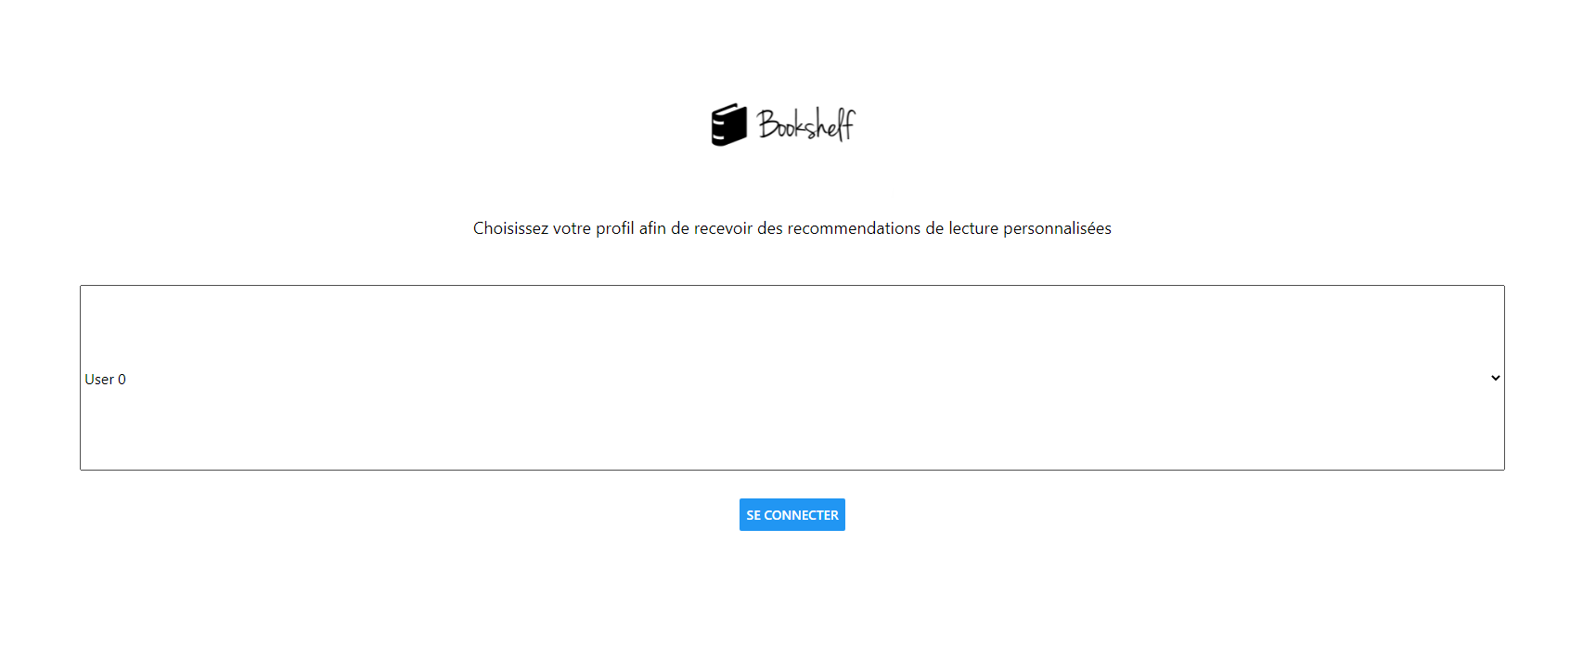
L’utilisateur 0
11
Notes:
La méthode TF-IDF est la plus couramment utilisée pour convertir l'article
en une structure vectorielle, où chaque mot est représenté par une
position dans le vecteur, et la valeur mesure la pertinence d’un mot donné
dans cet article

Slide 17
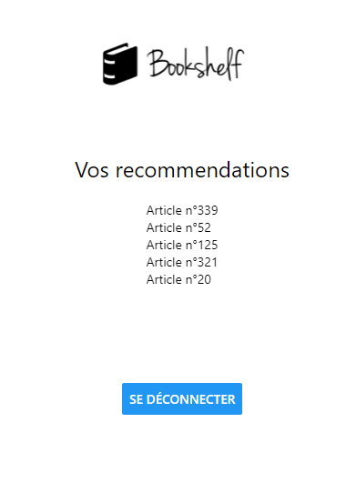
L’utilisateur 0
12
Notes:
La méthode TF-IDF est la plus couramment utilisée pour convertir l'article
en une structure vectorielle, où chaque mot est représenté par une
position dans le vecteur, et la valeur mesure la pertinence d’un mot donné
dans cet article

Slide 18

Axe d’amélioration
13
Notes:
Travailler avec des images haute résolution
Différentes architecture optimisée pour les petits datasets
Optimisation de hyperparamètres ( learning rate, optimizer type)
Problématique temps réelle
13

